Slide 2
Цель проекта:
формирование чувства патриотизма и гордости за свое Отечество; воспитание любви к Родине, родному краю; уважения к подвигу советских воинов, тружеников тыла, одержавших победу в Великой Отечественной войне; формирование у подрастающего поколения активной гражданской позиции.

Slide 3
Задачи проекта:
Создание Книги Памяти для использования ее в воспитании учащихся школы и молодежи поселка, пополнения материалов школьного краеведческого музея, поселковой и школьной библиотек.
Создание электронного и бумажного архива о ветеранах Великой Отечественной войны, которые будет способствовать: развитию у детей и молодежи чувства патриотизма и гордости за место, где они живут, за нашу Родину; возрождению семейных ценностей и традиций.
Укрепление связей между поколениями.
Повышение социальной активности учащихся.
Развитие у участников проекта коммуникативных навыков, навыков работы с архивными документами.

Slide 4
Обоснование необходимости проекта:
Проект необходим для воспитания духовно-нравственных, гражданских и мировоззренческих качеств личности, которые проявляются в любви к Родине, к своему дому, в стремлении и умении беречь и приумножать лучшие традиции, ценности своего народа, своей национальной культуры, своей земли. Проект необходим для сохранения исторического наследия для потомков, для вовлечения в активную поисковую (исследовательскую) деятельность, необходим для развития творческих начал личности, необходим для нового осмысления исторического наследия и возвращения в культурный оборот.

Slide 5
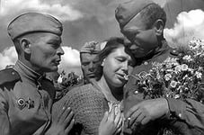
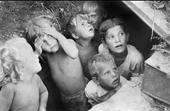

Slide 6
Основные этапы реализации проекта:
Подготовительный этап.
1. Создание инициативной группы.
2. Определение целей и задач.
3. Распределение обязанностей.
Основной этап.
1. Поисковые задания.
2. Поисковая работа.
3. Исследование.
4. Обработка: отбор, систематизация, корректировка собранного материала.
Заключительный этап.
1.Анализ проделанной работы.
2.Издание стенда «Мы помним! Мы гордимся!».
3.Бессмертный полк.
4. Оформление книги.
5. Подготовка творческой группы к презентации книги.
6. Размещение информации о книге на школьном сайте.
7. Презентация проекта «Книга Памяти».

Slide 7
Содержание деятельности учащихся.
Проект предусматривает участие подростков в видах деятельности:
Исследовательская: работа с научно - исторической литературой, системой Интернет; изучение опыта общения с пожилыми людьми; изучение составления различных вопросов для поиска информации;
Практическая: работа с компьютерной техникой; встречи с родственниками ветеранов;
Просвещенческая: знакомство учащихся, молодежи и жителей поселка с судьбами ветеранов.

Slide 8
Механизм оценки результатов:
Результаты проекта будут отслеживаться администрацией школы, учителями, родителями, руководителями проекта. Данные по проделанной работе, уровень активности учащихся, изменения личных качеств, отношения к окружающей действительности, к истории и т.д. будут фиксироваться.
Результаты проекта могут обсуждаться на заседаниях педагогического совета, на родительских собраниях, в средствах массовой информации.

Slide 9
Проект «Книга Памяти» создан с целью сохранить память о ключевом событии истории России и мировой истории — Великой Отечественной войне. Этот проект важен для всех последующих поколений, потомков людей, героически сражавшихся за освобождение нашей Родины, как летопись судеб целого народа, изменивших ход истории.
Проект «Книга Памяти» имеет огромное значение для развития духовно-нравственного воспитания детей. Эта работа важна для всех интересующихся историей своей малой Родины.
Великая освободительная война советского народа навсегда останется не только в сердцах ветеранов, сражавшихся за свободу и независимость русского народа, но и их потомкам, которым будут интересны судьбы этих героев.

Slide 10
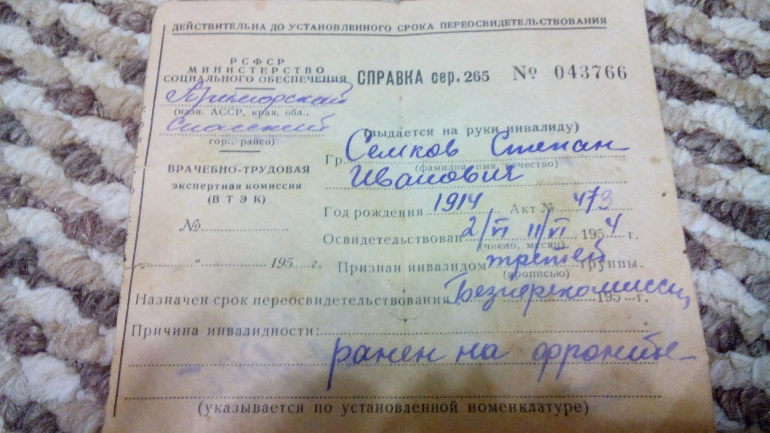

Slide 11
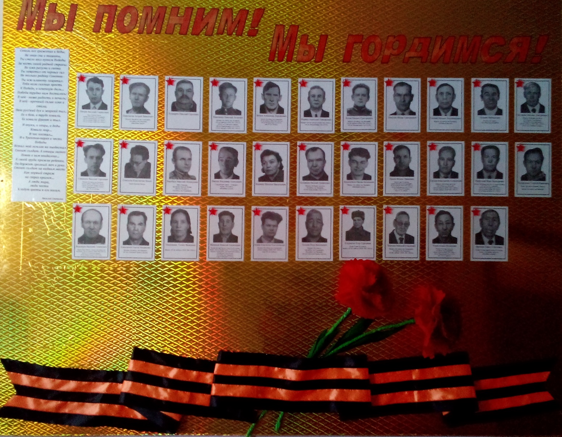
Ветераны – односельчане

Slide 12
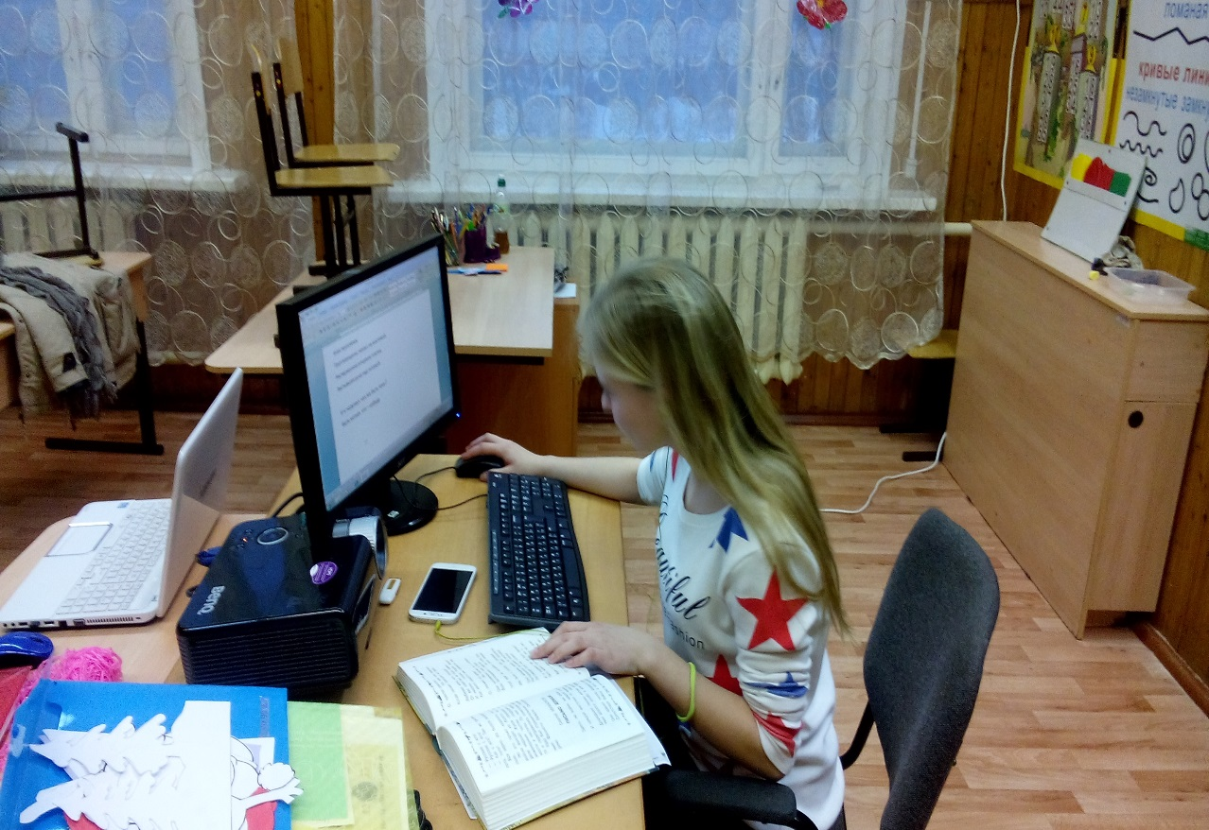
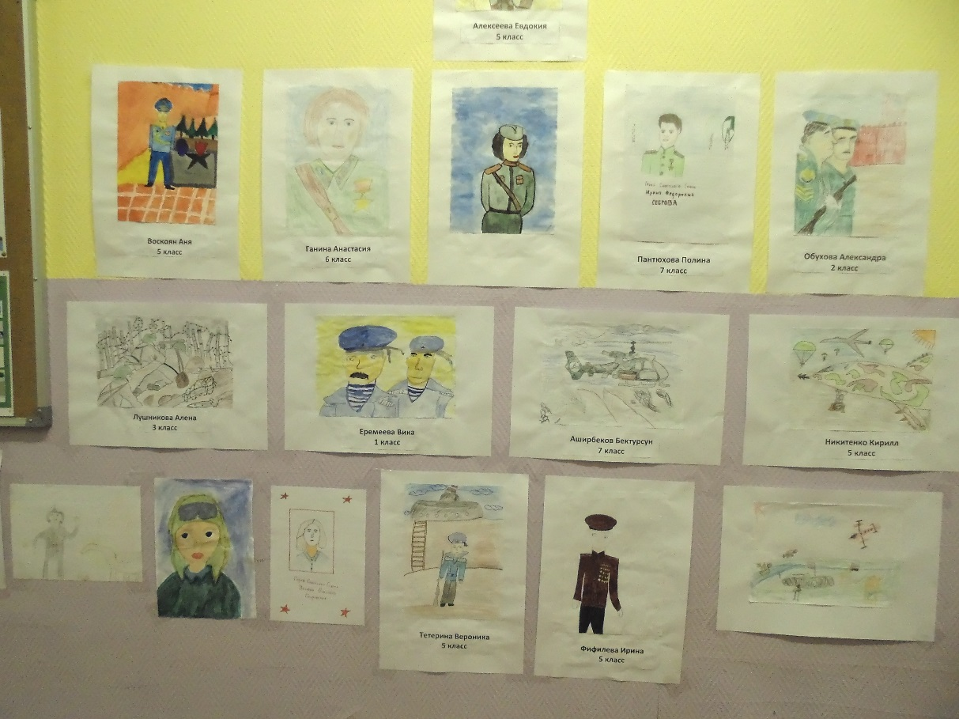

Slide 14
СПАСИБО ЗА ВНИМАНИЕ !

